Slide 1
Projeto Blink
Arduino UNO
https://www.arduino.cc/en/Tutorial/BuiltInExamples/Blink

Slide 2
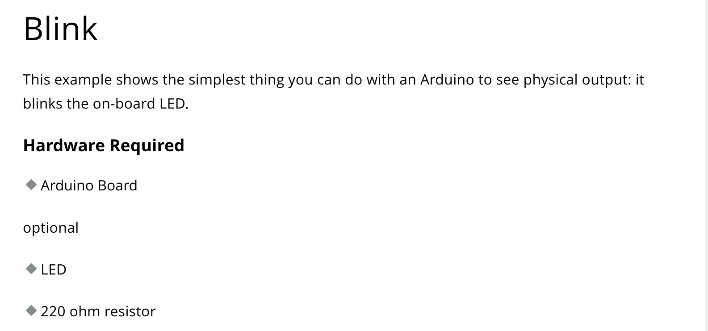

Slide 3
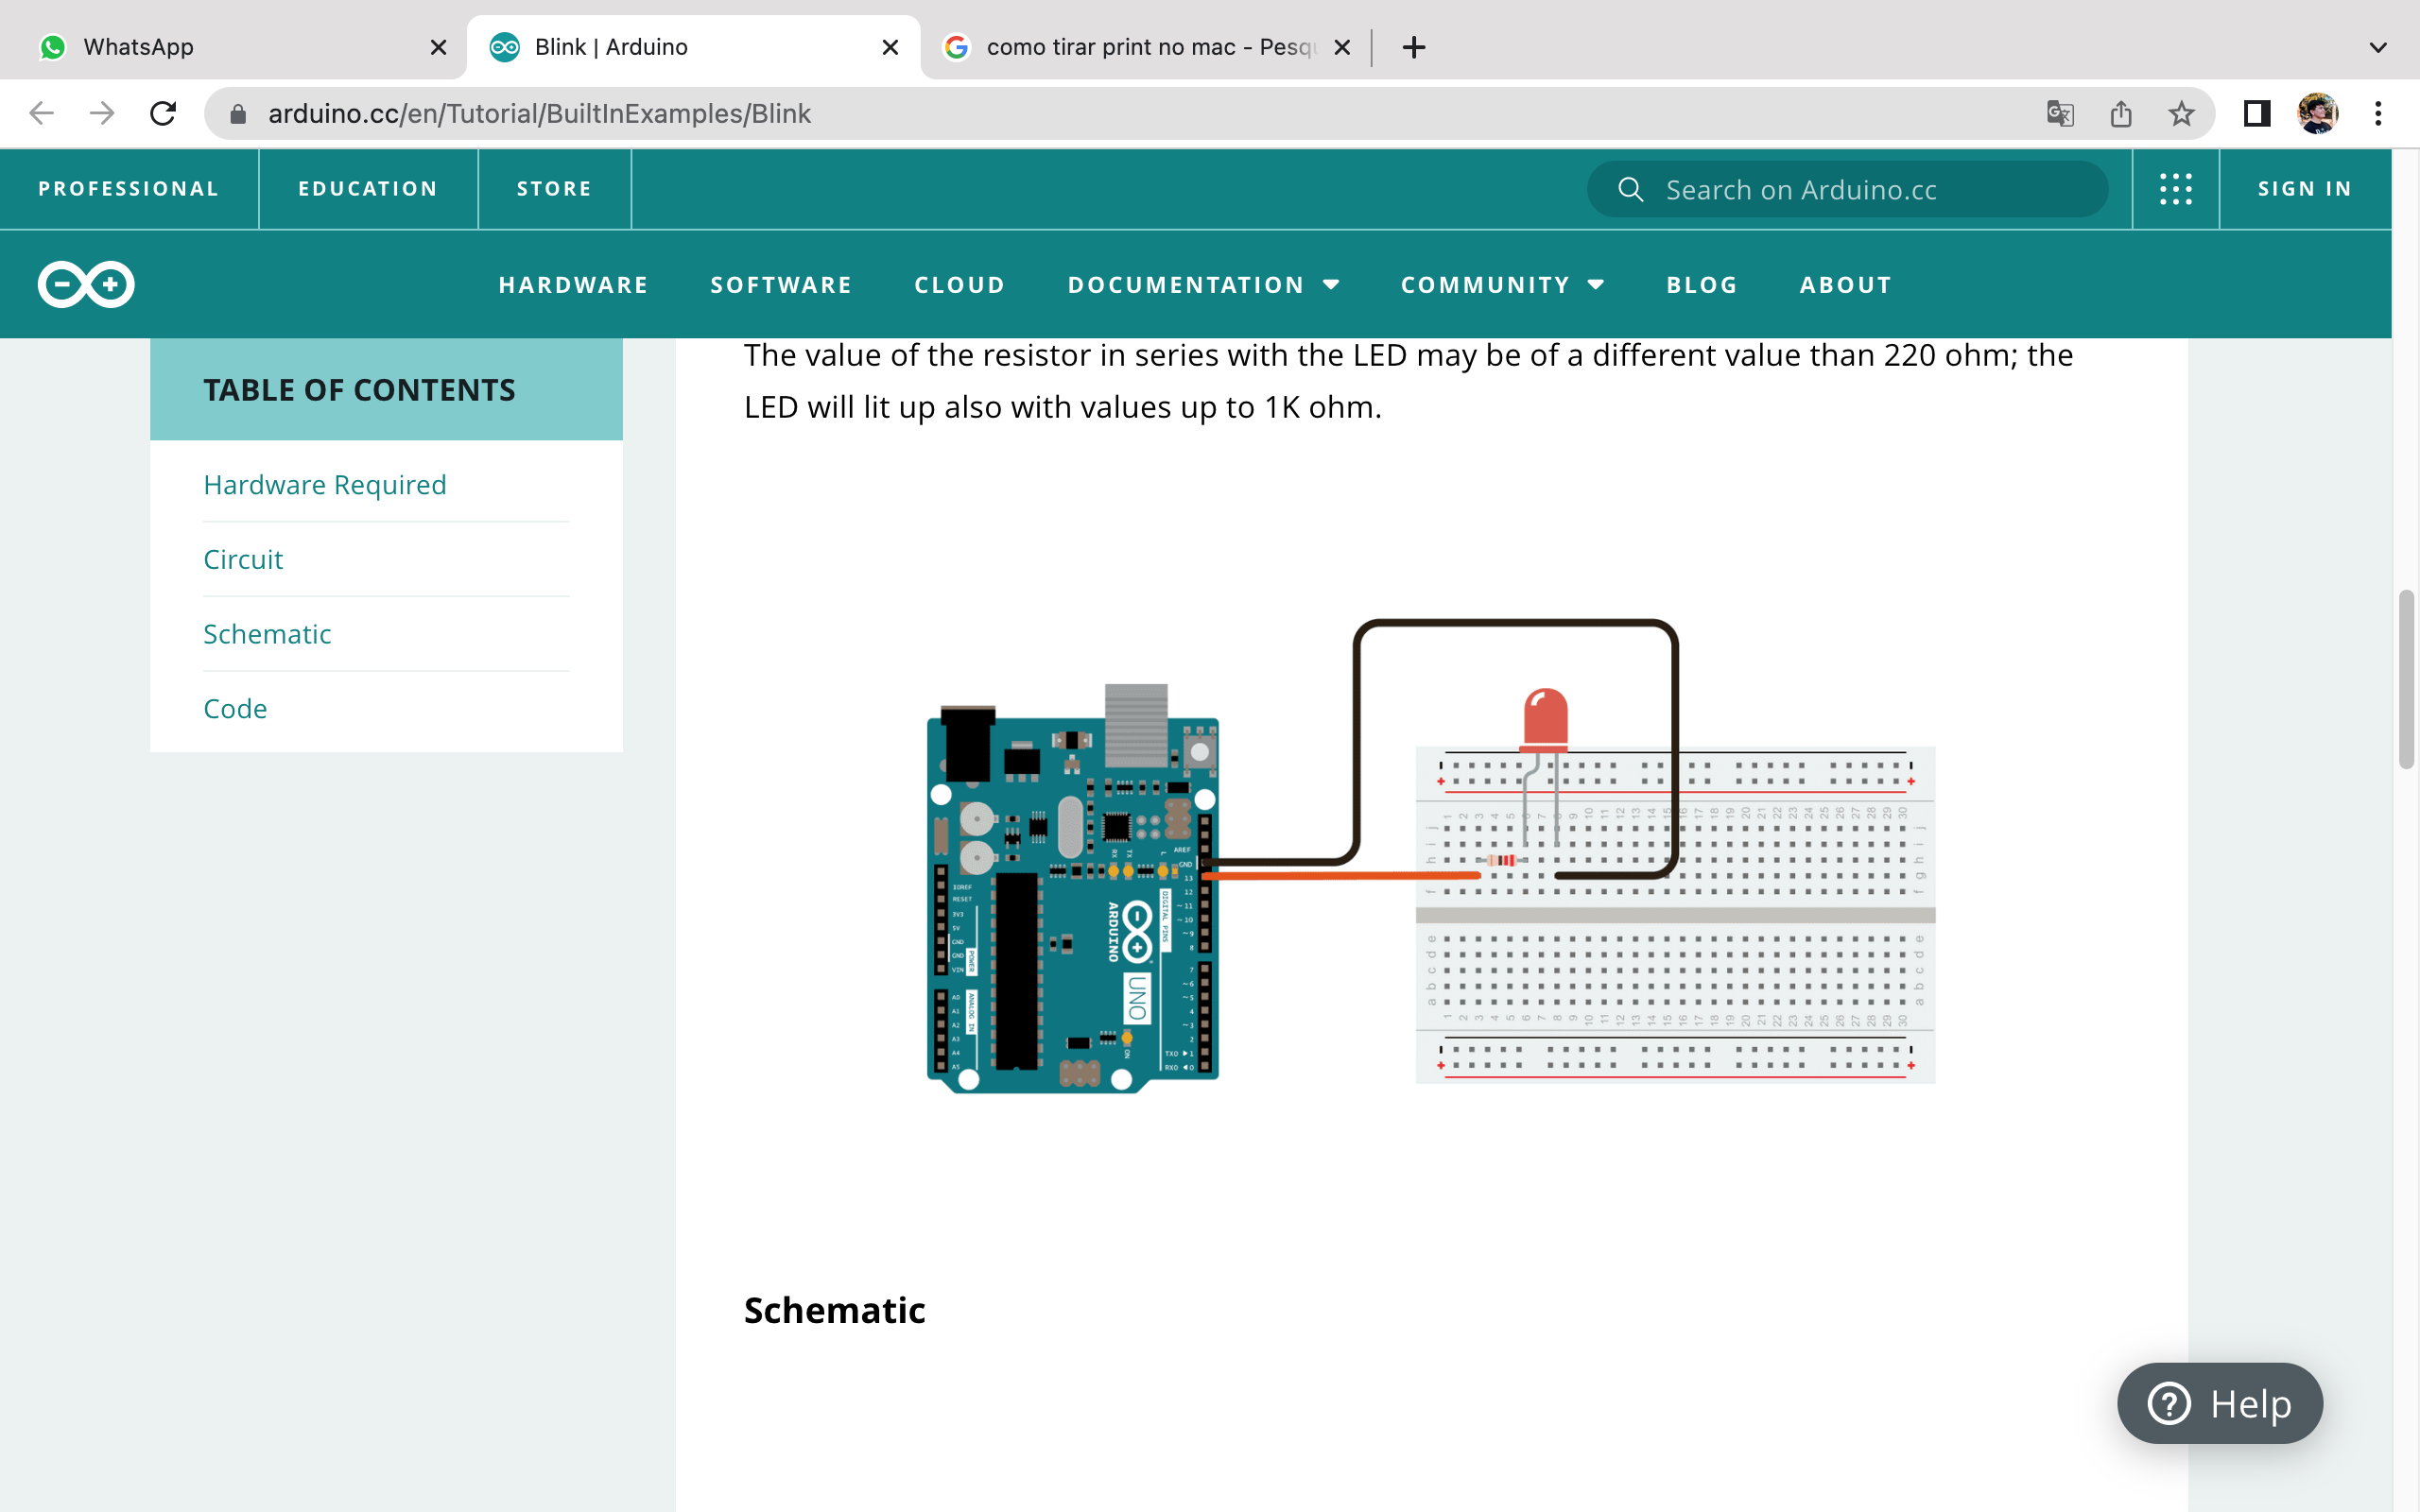
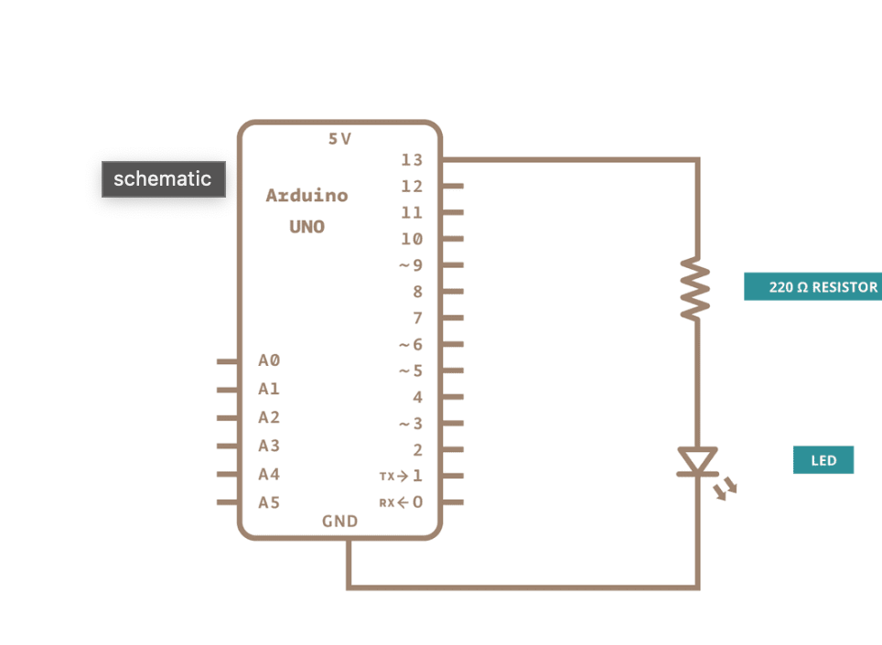
No uno, o preto esta conectado ao GND, e o vermelho conecta-se ao GPIO 13.
Na protoboard, o mesmo vermelho faz ligação com o resistor de 220 ohm, do resistor a ligação segue para o ânodo e volta pelo preto que volta pelo preto para o GND

Slide 4
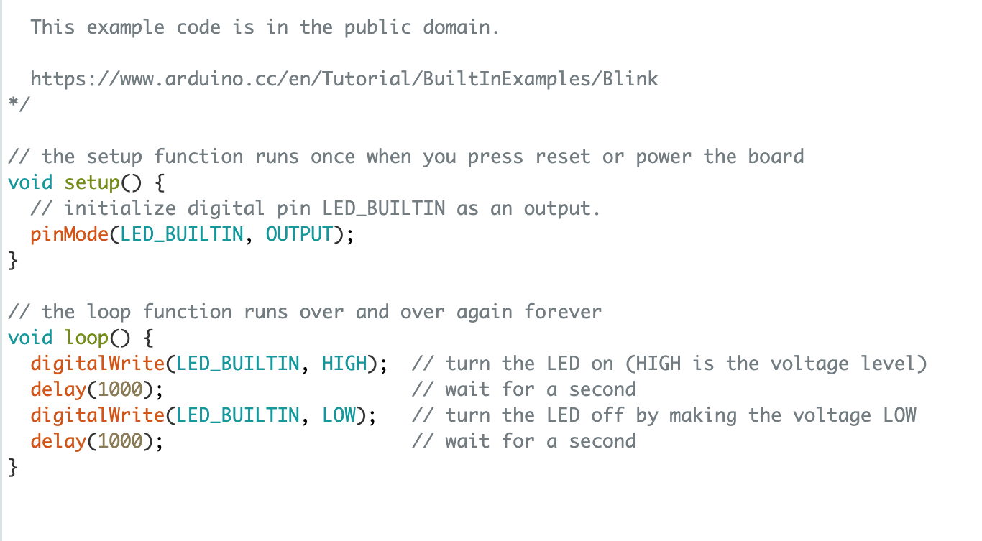
Código que ira rodar o blink:
Se não lembrar de como define variáveis, pesquise ou entenda no código feito por mim, disponível no github

